Slide 1








UBND QUẬN DƯƠNG KINH
TRƯỜNG TIỂU HỌC ANH DŨNG
HOẠT ĐỘNG TRẢI NGHIỆM
Bài 17: HÀNG XÓM NHÀ EM (tiết 2)

Slide 2

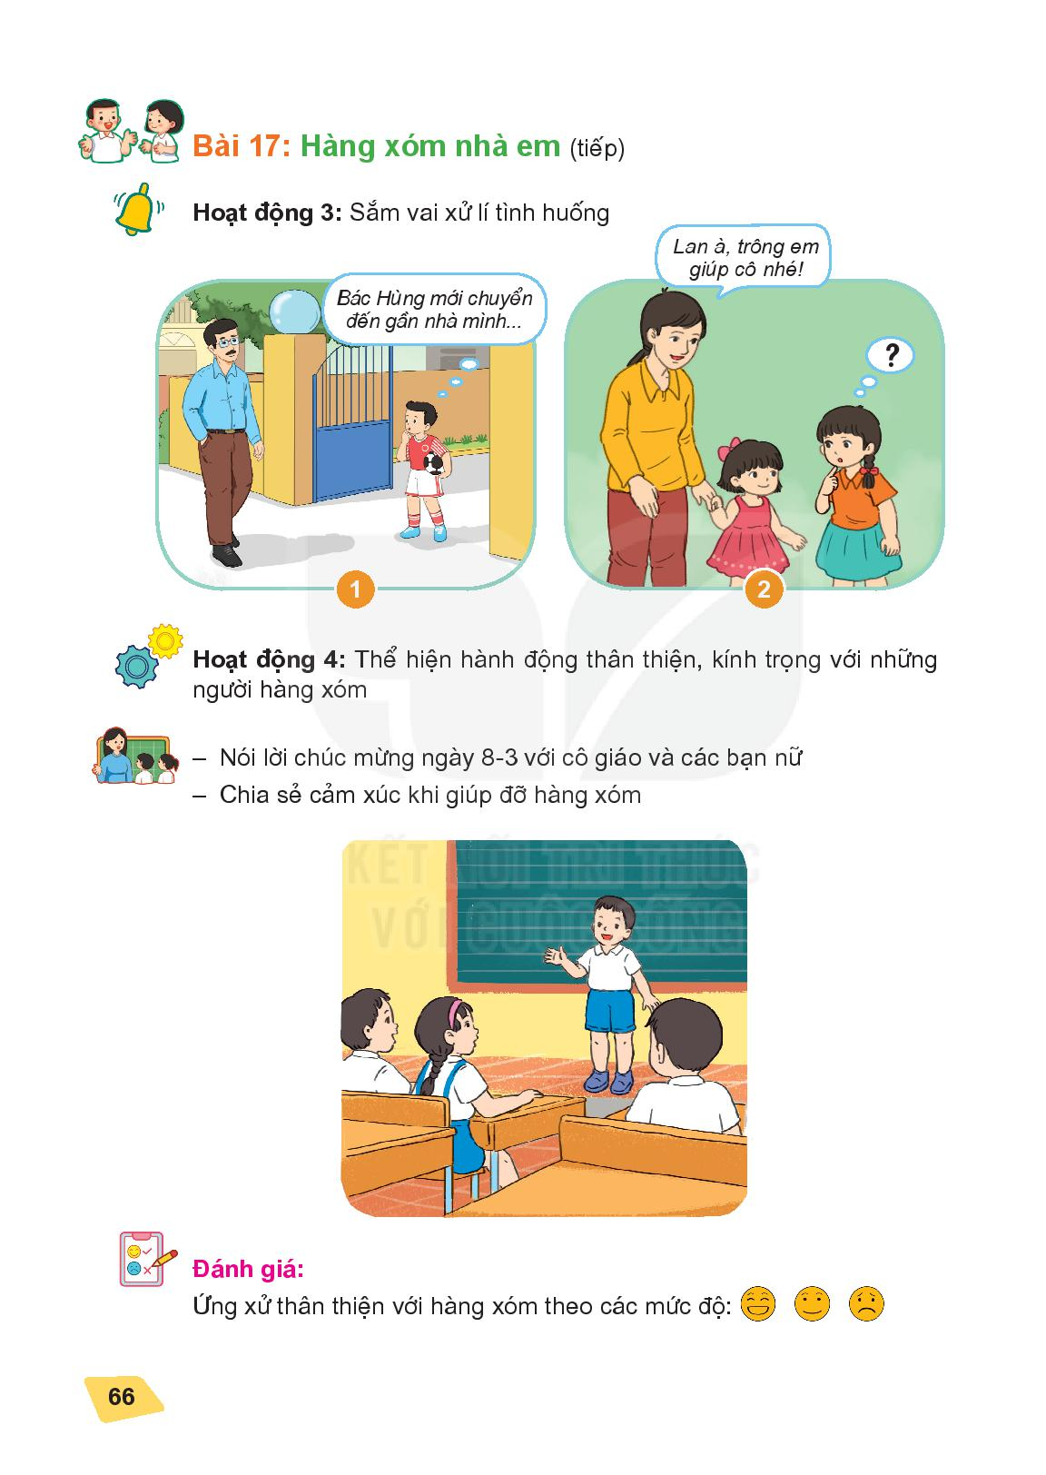
Hoạt động 3
Sắm vai xử lí tình huống

Slide 3
Hoạt động 3
Sắm vai xử lí tình huống
Tình huống 1: Minh vừa bước ra cửa thì gặp bác Hùng mới chuyển đến gần nhà. Nếu là Minh, em sẽ làm gì?

Slide 4
Hoạt động 3
Sắm vai xử lí tình huống
Tình huống 2:
Cô Hằng hàng xóm
nhờ Lan trông em giúp vì cô có việc bận. Nếu là Lan, em sẽ làm thế nào?

Slide 5

+ Khi gặp những người hàng xóm mới, em cần chủ động chào hỏi, thể hiện thái độ vui mừng vì được hàng xóm của họ và có thể giới thiệu về mình, gia đình mình.
+ Đối với những người hàng xóm đã quen biết thì hãy sẵn lòng giúp đỡ những gì mình có thể giúp được.

Slide 6
VẬN DỤNG

Slide 7

Hoạt động 4
Thể hiện lời nói, hành động thân thiện, kính trọng, lễ phép với những người hàng xóm
Chúng ta cần rèn luyện thói quen chào hỏi, lễ phép với những người hàng xóm lớn tuổi và thân thiện, quan tâm, sẵn lòng giúp đỡ hàng xóm của gia đình mình.

Slide 8
TỔNG KẾT
Hàng xóm nhà em
* Mỗi chúng ta cần có quan hệ tốt với những người hàng xóm. Để thiết lập và duy trì mối quan hệ tốt với những người hàng xóm, em cần lễ phép, chủ động chào hỏi và sẵn lòng giúp đỡ mọi người.

